Slide 1
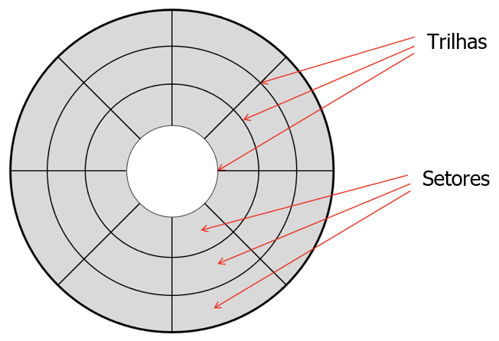
Formatação da Imagem de Disco
O disco da imagem é um disquete de 3,5 polegadas, 1.44MB. O BIOS acessa o disquete usando o sistema CHS (Cylinder-Head-Sector).

Slide 2
Geometria do Disco
Lados (Heads): 2 (Lado 0 e Lado 1)
Trilhas por Lado (Cylinders): 80
Setores por Trilha: 18
Tamanho do Setor: 512 bytes
Cálculo da Capacidade:
2 lados x 80 trilhas x 18 setores x 512 bytes = 1.474.560 bytes

Slide 3
Layout do Disco FAT12

Slide 4
Valores do BPB/EBPB (1)
Offset | Descrição | Valor
0x03 | OEM Label | "mkfs.fat"
0x0B | Bytes por setor | 512
0x0D | Setores por cluster | 1 setor (512 bytes por cluster)
0x0E | Setores reservados | 1
0x10 | Número de FATs | 2 (FAT primária + cópia)
0x11 | Entradas root dir | 224
0x13 | Total de setores (small) | 2880 (2880 × 512 = 1.44 MB)

Slide 5
Valores do BPB/EBPB (2)
Offset | Descrição | Valor
0x15 | Media Descriptor | 0xF0 (Disquete 3.5" 1.44MB)
0x16 | Setores por FAT | 9
0x18 | Setores por trilha | 18
0x1A | Número de cabeças | 2
0x1C | Setores ocultos | 0 (Não há partição anterior)
0x20 | Total de setores (large) | 0
0x24 | Número do driver | 0 (0x00 = disquete, 0x80 = HD)

Slide 6
Valores do BPB/EBPB (3)
Offset | Descrição | Valor
0x26 | Assinatura | 41 (0x29 - DOS 4.0+)
0x27 | Volume ID | 0 (Número serial do volume)
0x2B | Volume Label | "sibolo " (Nome do volume, 11 bytes)
0x36 | Tipo de sistema | "FAT12 "

Slide 7
Layout do Disco FAT12 (1)
Área | Tamanho | Descrição
Reserved | 1 setor (Setor 0) | Contém o Bios Parameter Block (BPB) e o bootloader.
FAT Tables | 18 setores | Duas cópias da tabela FAT (9 setores cada) para redundância.
Root Directory | 14 setores | Espaço fixo com as 224 entradas de arquivos da raiz.
Data Region | 2.847 setores | Área onde os arquivos e subdiretórios são gravados.

Slide 8
Layout do Disco FAT12 (2)
Região | Núm. Setores | Setores Ocupados
Boot Sector (VBR) | 1 | Setor 0
FAT #1 | 9 | Setores 1 a 9
FAT #2 (cópia) | 9 | Setores 10 a 18
Root Directory | 14 | Setores 19 a 32
Data Area | 2847 | Setores 33 a 2879

Slide 9
Layout do Disco FAT12 (3)
B | F1 | F1 | F1 | F1 | F1 | F1 | F1 | F1 | F1 | F2 | F2 | F2 | F2 | F2 | F2 | F2 | F2 | F2
| 1 ||-------------- 9 setores --------------||-------------- 9 setores --------------|
RD | RD | RD | RD | RD | RD | RD | RD | RD | RD | RD | RD | RD | RD | DA | DA | DA | DA | DA
|------------------------- 14 setores --------------------------||--- 2847 setores -
B = Boot Sector
F1 = FAT #1
F2 = FAT #2
RD = Root Directory
DA = Data Area

Slide 10
Estrutura do sistema de arquivos FAT12 (diagrama)

Slide 11
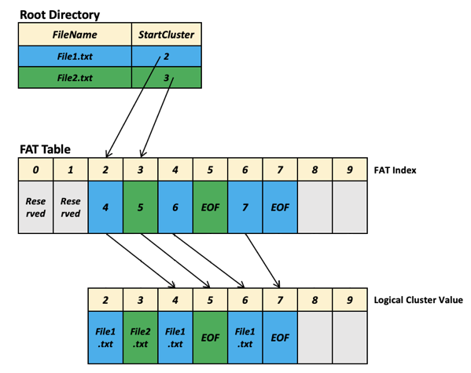

Slide 12
Estrutura de uma entrada em Root Directory (diagrama)

Slide 13
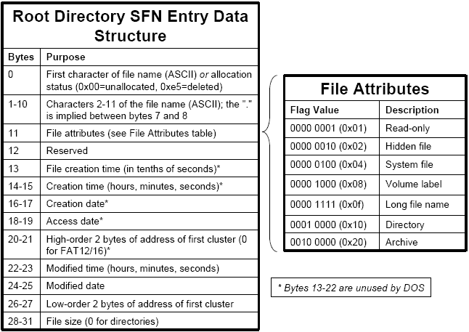

Slide 14
Estrutura de uma entrada na FAT (diagrama)

Slide 15
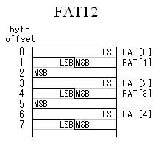
FAT 12 utiliza 12 bits (1,5 byte) para uma entrada da tabela FAT. Dessa forma, 1 byte terá o nibble baixo pertencendo a uma entrada, e o nibble alto pertencendo a outra.

Slide 16
Criação da Imagem de Disco em formato FAT12
(algoritmo de FAT12Formatter.c)

Slide 17
Criação da Imagem de Disco (1)
Passo 1: Copia o arquivo binário do bootloader no setor 0 da imagem de disco (Setor de boot).
Passo 2: Grava o nome do arquivo do programa de teste (TESTCODEBIN) no offset 498 da imagem. O offset 498 está dentro do bootloader, e corresponde a uma área que o autor reservou para este fim.

Slide 18
Criação da Imagem de Disco (2)
No sistema de arquivos FAT12, o nome do arquivo deve ter exatos 11 caracteres, sendo 8 destinados para o nome e 3 para a extensão
Em “TESTCODEBIN”, o nome do arquivo é “TESTCODE” e a extensão “BIN”.

Slide 19
Criação da Imagem de Disco (3)
Passo 3: Aloca o número de setores reservados na FAT (campo no offset 0x0E da BPB).
Passo 4: Lê o arquivo binário do programa de teste e calcula o número de clusters que ele irá ocupar na área de dados do disco .
Passo 5: Para cada cluster necessário, procura um cluster livre na área de dados.

Slide 20
Criação da Imagem de Disco (4)
Passo 6: Reserva as entradas na FAT para os clusters e marca EndOfFile (EOF) em cada uma.
Passo 7: Encadeia os clusters reservados na FAT para permitir remontar o arquivo. Exemplo:
1 ► 2
2 ► 3

Slide 21
Criação da Imagem de Disco (5)
Passo 8: Encadeia o último cluster para indicar que é o final do arquivo (EOF).
1 ► 2
2 ► 3
3 ► FFF (EOF)

Slide 22
Criação da Imagem de Disco (6)
Passo 9: Copia o arquivo do programa de teste para a área de dados. Neste processo é feito o cálculo de quantos setores do arquivo serão gravados em cada cluster. No caso, apenas 1 setor.
Passo 10: Copia FAT #1 em FAT #2. FAT #2 é um backup de segurança, caso FAT #1 apresente defeito.

Slide 23
Criação da Imagem de Disco (7)
Passo 11: Cria a entrada para o arquivo em Root Directory.
Os campos da entrada de 32 bytes do arquivo em Root Directory, serão gravados com os seguintes metadados:

Slide 24
Criação da Imagem de Disco (8)
Offset | Tamanho (B) | Campo
0–10 | 11 | Nome do arquivo (8.3)
11 | 1 | Atributos
12 | 1 | Reservado
13 | 1 | Data de criação - Centésimos de segundo
14–15 | 2 | Hora de criação
16–17 | 2 | Data de criação
18–19 | 2 | Data do último acesso

Slide 25
Criação da Imagem de Disco (9)
Offset | Tamanho (B) | Campo
20–21 | 2 | (FAT12: não usado / high cluster)
22–23 | 2 | Hora da modificação
24–25 | 2 | Data da modificação
26–27 | 2 | Cluster inicial
28–31 | 4 | Tamanho do arquivo

Slide 26
Criação da Imagem de Disco (10)
Passo 12: Grava a imagem de disco formatada no arquivo de imagem.
Quando gravar o arquivo de imagem num dispositivo de armazenamento e dar boot com ele, o bootloader vai ler o campo em que gravou o nome do arquivo, procurar a entrada em Root Directory correspondente àquele nome, consultar

Slide 27
Criação da Imagem de Disco (11)
a FAT #1 para ler o encadeamento a partir do cluster inicial gravado nos metadados do arquivo, e com isso, carregar cada cluster na memória.
Após carregar o último cluster, o bootloader entrega o controle da execução para este programa de teste, que vai imprimir um cabeçalho na tela e registradores.

